Slide 1
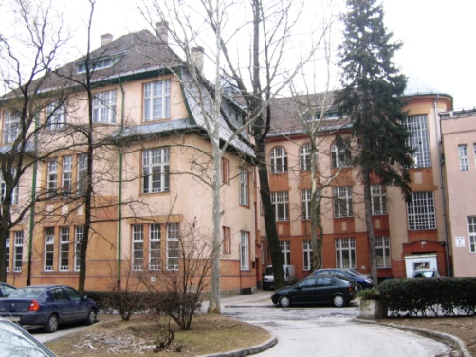
REHABILITÁCIÓ PULMONÁLIS HIPERTÓNIÁBAN
Dr. Máthé Csaba PhD
SEB, Pulmonológiai Klinika

Slide 2
A rehabilitáció története
ókor- középkor : mozgásszervi (pl. végtag pótlás)
XIX. sz. pulm. rehab.- tbc
Mo.: 1905 - Erzsébet Szanatórium
1918 - József herceg tüdőbeteg katonák otthona
1952 - Állami Fodor József Intézet
1975 – OORI
- többféle rehabilitáció: - jogi (politikai)
- orvosi

Slide 3
Légzőszervi rehabilitáció
A pulmonológiai rehabilitáció egy „evidence- based”, multidiszciplináris, átfogó terápiás program a krónikus légzőszervi betegek számára, akiknek tüneteik vannak és a napi aktivitásuk csökkent. A pulmonológiai rehabilitáció egy egyénre szabott program, melynek célja a tünetek csökkentése, optimális fizikai és szociális állapotuk, valamint a beteg önállóságának javítása, a kezelési költségek csökkentése.
ERS 1997/ ATS 1999 – ATS 2005/ ERS 2005

Slide 4
A rehabilitáció célja
- megtanítani a beteget a saját életének optimális
kivitelezésére, a betegséggel együtt élni
ATS 2006

Slide 5
A rehabilitációs team
Törzstagok
Rehabilitációs szakvizsgával rendelkező tüdőgyógyász szakorvos
Gyógytornász
Légzési fizioterapeuta
Szakápoló- asztma nővér
Dietetikus
Foglalkozás terapeuta
Foglalkozási tanácsadó
Szociális munkás
Pszichológus (lelkész, pap)
Konzulensek
Pszichiáter
Logopédus
Fül- orr-gégész
Kardiológus
Szexológus

Slide 6
A betegek kiválasztása
COPD
Pulmonális hipertónia
Asthma bronchiale
Cisztás fibrózis
Intersticiális tüdőbetegség
Mellkasfali betegségek
Neuromuszkuláris betegségek
Preoperatív állapotok
Tüdőtranszplantáció előtti és utáni állapot
Volumen redukciós műtét előtt és után
Tüdődaganat műtét előtt és után
Post tbc-s szindróma

Slide 7
Ki rehabilitálható ?
Aki részt kíván venni a programban
Akinek a jól beállított gyógyszeres kezelés mellett panaszai vannak
Fizikai kondícióját részben vagy teljesen elveszítette
Izomgyengesége van
Terhelésre jelentkező nehézlégzése van
Aki nem dohányzik, vagy hajlandó részt venni a leszokást támogató programban

Slide 8
Ellenjavallatok
Dementia
Súlyos decompenzált cor pulmonale, szívelégtelenség
Súlyos mozgásszervi betegség
Motiváció hiánya- félelem, aggodalom, depresszió
Egyéni mérlegelés- kardiális decompenzáció, izületi megbetegedés, ISZB
Lázas állapot, akut megbetegedés

Slide 9
A rehabilitáció folyamata
1. Állapotfelmérés
2. Betegoktatás
3. Pszicho-szociális támogatás
4.Terheléses tréning
5. Fizioterápia
6 Nyomonkövetés

Slide 10
1. Beteg kiválasztása, állapotfelmérés
funkcióvesztés mértékének felmérése
anamnézis
fizikális vizsgálat
mellkas rtg., vérgázanalízis, spirometria
terheléses vizsgálatok (kerékpár vagy futószőnyeg ergometria, 6 perces séta)

Slide 11
2. Betegoktatás
A légzőrendszer anatómiája és élettana
A betegség kórélettana
A betegség kezelése
Rehabilitáció lényege, jelentősége
Dohányzásról való leszoktatás (?)
Miből áll a rehabilitáció ?
Milyen eredmény várható a rehabilitációtól ?

Slide 12
3. Pszichoszociális támogatás
Tevékenység korlátozottság, nehézlégzés miatt gyakori a depresszió, szorongás, félelem
Pszichés támogatás:
- csoportos megbeszélés (pl. betegklub)
- pszichoterápia
- relaxációs tréning
- sz.e. családtag kezelése

Slide 13
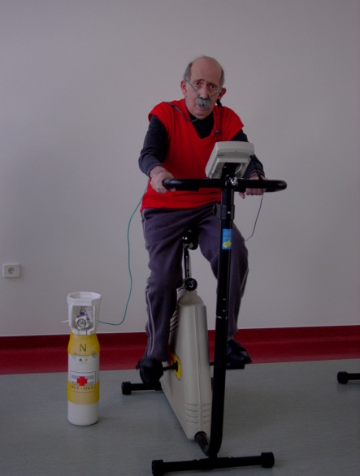
4.Tréning
Alsó- felső végtag tréning
Erőfejlesztő tréning
Légzőizom tréning

Slide 14
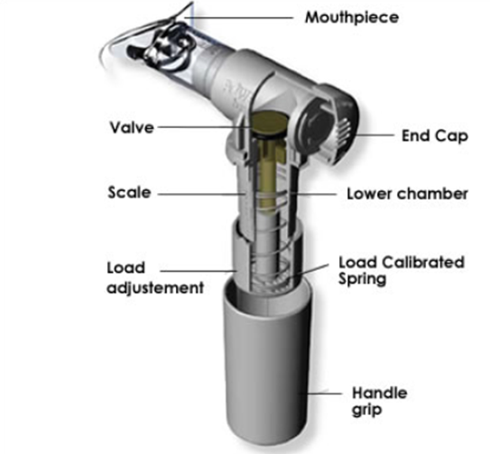
5.Mellkasi fizioterápia
Masszázs
Forszírozott kilégzési technikák
Szelektív átlélegeztetés
Relaxáció

Slide 15
6.Táplálkozási zavarok kezelése
Elhízás
Kóros soványság
Megfelelő diéta

Slide 16
Táplálásterápia
Diétás tanácsadás, megfelelő diéta, táplálék kiegészítők a terheléses tréninggel való közös alkalmazása javítja az életminőséget
Maltais F. Clin. Chest Med. 2000;21(4):665-77
Bargon J. Med. Klin. 2004; 99(12):719-26
Aizawa H. Intern Med 2007;46(2):85-86.

Slide 17
7.Dohányzás leszoktatás
Programba kerülés feltétele a dohányzás abbahagyása
Kettős függőség:
élettani/farmakológiai : nikotin
pszichés/ szociális

Slide 18
Gyógyszermentes leszokási módszerek
Egyéni elhatározás
Telefonos tanácsadás
Orvosi/asszisztensi segítség
Csoportterápia
Tájékoztató füzetek, Internet

Slide 19
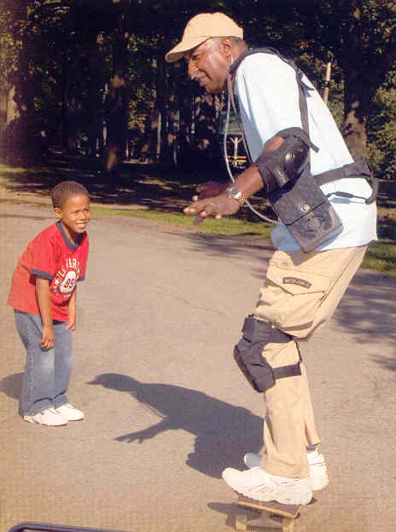
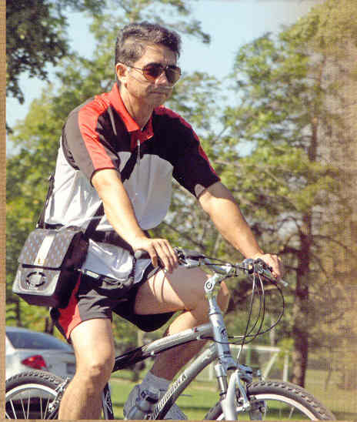
8.Otthoni oxigén kezelés
PaO ≤7,3 kPa (55 Hgmm)
SatO₂≥ 88 %
minimálisan napi 15-16 órán át

Slide 20
A rehabilitáció eredményességének mérése Rövid távú hatás
Fizikai terhelhetőség növekedése
Nehézlégzés javulása
Gyógyszerigény csökkenése
Életminőség javulása
Önellátási képesség javulása

Slide 21
A rehabilitáció eredményességének mérése Hosszú távú hatás
Exacerbációk számának csökkenése
Orvosi vizitek gyakoriságának csökkenése
Sürgősségi ellátás igénybevételének csökkenése
Kórházi felvételek számának csökkenése
Ápolási napok számának csökkenése
Táppénzes napok számának csökkenése

Slide 22
Tüdőklinika
15 ágy
külön részleg
4 kórterem (2 külön fürdőszoba)
tornaterem
időtartam: 3 hét
előjegyzés alapján történik a felvétel

Slide 23
Betegfelvételkor és távozáskor elvégzendő vizsgálatok
Betegfelvétel
Spirometria +
Vérgáz vizsgálat +
6 perces járás teszt +
Mellkas rtg
EKG
Laborvizsgálat (?)
Ergospirometria (?)

Slide 24
Tüdőklinika
szakorvos (tüdőgyógy. és rehab. szakv.)
kardiológus szakorvos
rezidens orvos
gyógytornászok
dietetikus
pszichológus
nővérek
szociális nővér

Slide 25
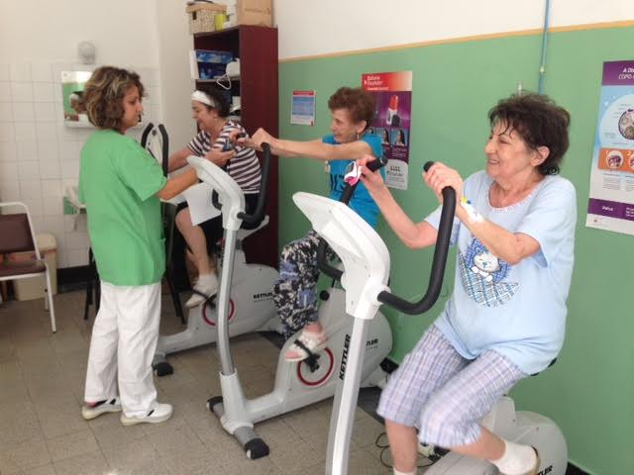
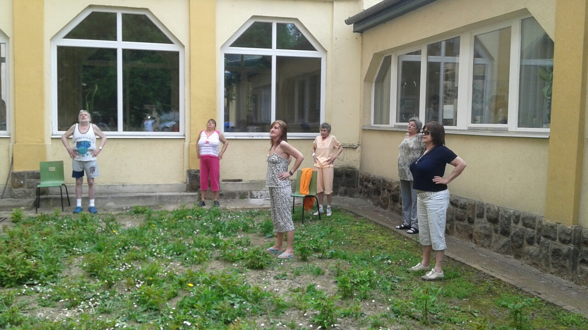

Slide 26
Morris, Norman R., Fiona D. Kermeen, and Anne E. Holland. "Exercise‐based rehabilitation programmes for pulmonary hypertension." The Cochrane Library (2014)
Panaszok :- terhelhetőség csökkenése
- életminőség romlása
Betegszám= 165
Időtartam: 3-15 hét
járó- és fekvőbeteg

Slide 27
Eredmény
Hat perces járótávolsága 60,12 méterrel növekedett
Maximális erőkifejtő képesség 16,4 Wattal nőtt (10,9 – 22,0 W)
Életminőség teszt : mind a fizikális, mind a mentális komponensében növekedést mutatott
Mellékhatás: enyhe szédülés miatt egy beteg hagyta abba

Slide 28
Összegezve
- testedzésen alapuló rehabilitáció javít a
pulmonalis hypertoniában szenvedő betegek
fizikális állapotán
- súlyos mellékhatás nem volt
- javult a betegek életminősége
- rehabilitáció : C típusú evidencia
- javasolt ezeknek a betegek a rehabilitációja

Slide 29
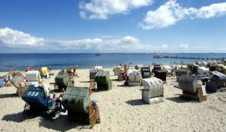
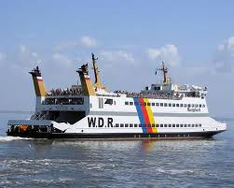
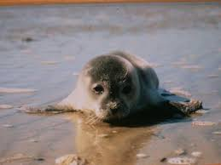
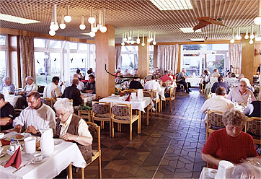
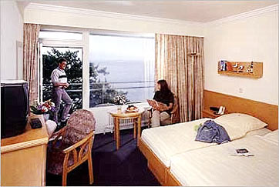
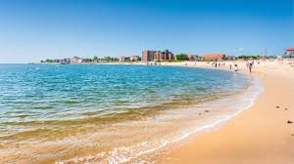
Köszönöm a figyelmet !

